Slide 1
У боярина Бобра
Нет богатства, нет добра.
Два бобрёнка у Бобра
Лучше всякого добра!

Slide 2
дружба
груша

Slide 3
Тема урока:
«О настоящем и ненастоящем богатстве».

Slide 4
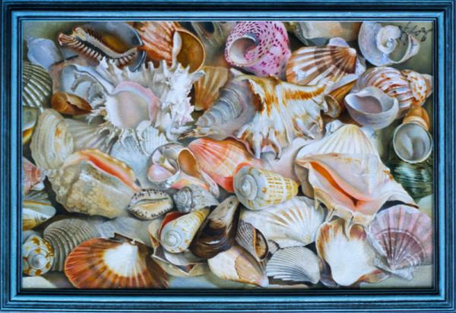

Slide 5
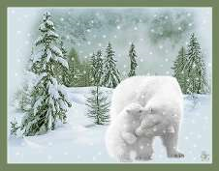

Slide 6
Доброе братство дороже всякого богатства.
Не имей сто рублей, а имей сто друзей.
Друга ищи, а найдёшь – береги.
Не дорог подарок, а дорога дружба.

Slide 7
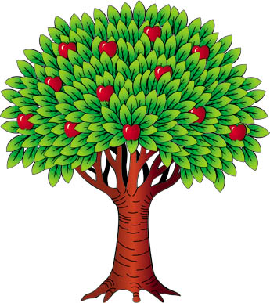
Правильные ответы:
1. Яков Аким «Яблоко».
2. Сергей Махотин «Груша».
3. Марина Бородицкая «Котёнок».
4. Эмма Мошковская «Кому хорошо».
5. Виктор Драгунский «Друг детства».
6. Марина Бородицкая «Уехал младший брат».
7. Марина Бородицкая «Ракушки»

